Slide 1
מדעי הנתונים
רשימות בפיתון

Slide 2
תוכן
מהן רשימות
שליפת ערכים מרשימה
הסרת איברים מרשימה
סריקת רשימה
List Comprehension
מיון רשימה
כיצד להפוך מחרוזת לרשימה של מילים

Slide 3
רשימה היא סדרה של נתונים
מוגדרת על ידי סוגריים מרובעים []
יכולה להכיל כל סוג נתונים, גם בצורה מעורבת – בדר"כ לא מומלץ בתכנות אך נשתמש בזה לייצוג מידע במדעי הנתונים
a = [1,2,3]
b = [1.1,2,3.4,”a string”, ’another string’,7]
c = []

Slide 4
שאלה - 1
איזה מבנה נתונים מוכר דומה לרשימה?

Slide 5
תשובה - 1
מערך – Array
פיתון אינה תומכת באופן טבעי במערכים, לכן בד"כ משתמשים ברשימות

Slide 6
שאלה - 2
מערך ורשימה משמשים אותנו להחזיק אוסף סדור של אברים.
מה ההבדל בין מערך לרשימה?

Slide 7
תשובה - 2
מערך – גודל קשיח, גודלו נקבע ברגע שייצרנו אותו ולא יכול להשתנות
יתרונות:
צורך זיכרון מינימאלי
חסרונות:
עלינו לממש בעצמנו פעולות על מערך כגון חיפוש איבר, שליפת איבר וכדו'
רשימה – גודל גמיש, ניתן להוסיף איברים ואף להוריד איברים
יתרונות:
ניתן להוסיף ולהוריד איברים
האובייקט כולל פעולות על רשימה כגון חיפוש איבר, שליפת איבר וכדו'
חסרונות:
צורך זיכרון רב יותר כדי לאפשר את הגמישות שלו והניהול שלו

Slide 8
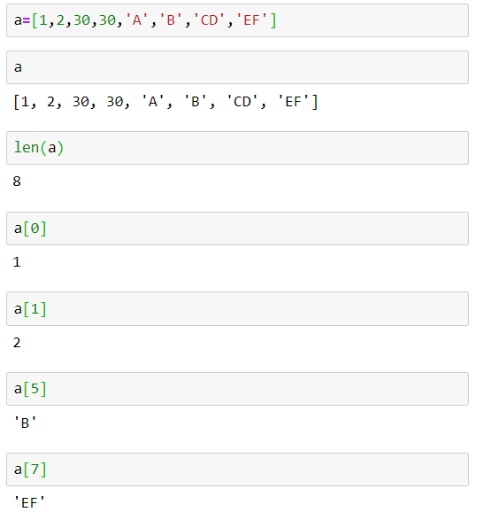
אינדקסים ברשימה
0 1 2 3 4 5 6 7
מה מזכיר?
מה מזכיר?
מה מזכיר?
מה מזכיר?

Slide 9
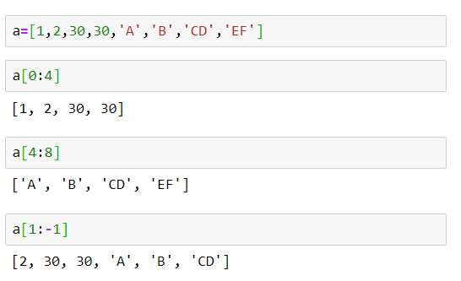
קיטוע רשימה
הערך המוחזר הינו העתק של הרשימה: רשימה חדשה עם אותם ערכים
מה מזכיר?
מה מזכיר?

Slide 10
קיטוע רשימה - שאלה
קיטוע רשימה יוצר רשימה חדשה עם הערכים המבוקשים מהרשימה המקורית (shallow cloning)
שאלה: מה יהיה הפלט של קטע הקוד הבא:
list1 = ['a', 'b', 'c', 'd']
list2 = list1[:2]
print('before')
print(list1)
print(list2)
list2[0] = 'z'
print('after')
print(list1)
print(list2)

Slide 11
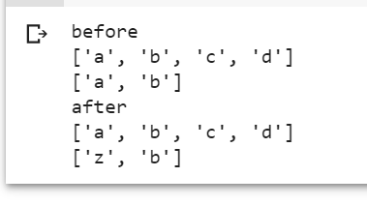
קיטוע רשימה - תשובה
קיטוע רשימה יוצר רשימה חדשה עם הערכים המבוקשים מהרשימה המקורית
שאלה: מה יהיה הפלט של קטע הקוד הבא:
list1 = ['a', 'b', 'c', 'd']
list2 = list1[:2]
print('before')
print(list1)
print(list2)
list2[0] = 'z'
print('after')
print(list1)
print(list2)

Slide 12
שינוי ערכי הרשימה

Slide 13

הוספת ערך
הערך יתווסף לסוף הרשימה
היות והרשימה הינה מבנה נתונים גמיש, לא תיווצר בהכרח רשימה חדשה בהוספת איבר
frut_list = ["apple", "banana", "cherry"]
frut_list.append("orange")
print(frut_list)

Slide 14

הכנסת ערך לרשימה
תתבצע דחיפה של כל האיברים ימינה
frut_list = ["apple", "banana", "cherry"]
frut_list.insert(1, "watermelon")
print(frut_list)

Slide 15

חיבור רשימות
list1 = ['a', 'b', 'c']
list2 = [1, 2, 3]
list3 = list1 + list2
print(list3)

Slide 16
הסרת איברים מהרשימה

Slide 17

הסרת איבר לפי ערך
מסיר את האיבר הראשון ברשימה שמתאים לארגומנט
frut_list = ["apple", "banana", "cherry", "banana"]
frut_list.remove("banana")
print(frut_list)

Slide 18
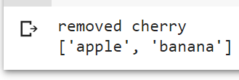
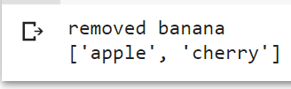
הסרת איבר לפי אינדקס
frut_list = ["apple", "banana", "cherry"]
element = frut_list.pop()
print('removed', element)
print(frut_list)
ללא ארגומנט מסיר את האיבר האחרון ברשימה
frut_list = ["apple", "banana", "cherry"]
element = frut_list.pop(1)
print('removed', element)
print(frut_list)

Slide 19

ניקוי הרשימה
frut_list = ["apple", "banana", "cherry"]
frut_list.clear()
print(frut_list)

Slide 20


חיפוש ערך ברשימה?
fruts_list = ["apple", "banana", "cherry"]
if "apple" in fruts_list:
print("Yes, 'apple' is in the fruits list")
שאלה: איפה כבר ראינו חיפוש כזה?
fruts_list = ["apple", "banana", "cherry"]
if "melon" not in fruts_list:
print("I dont find melon!")

Slide 21
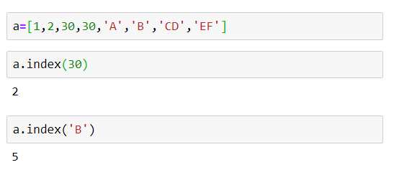
חיפוש ברשימה
מחזיר את האינדקס הראשון של האיבר שנמצאה עבורו התאמה
אם לא מוצא מחזיר שגיאה

Slide 22

ספירת ערך ברשימה
points = [1, 4, 2, 9, 7, 8, 9, 3, 1]
print(points.count(9))

Slide 23
סריקת רשימה

Slide 24
שאלה
כיצד נסרוק רשימה מתחילתה ועד סופה?

Slide 25
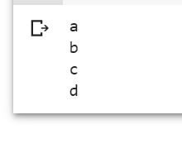
תשובה 1 : לולאת for
כאשר יש לנו שימוש באינדקס של הלולאה
list = ['a', 'b', 'c', 'd']
for i in range(len(list)) :
print(list[i])

Slide 26

תשובה 1 – לולאת while
כאשר רוצים להוסיף תנאים נוספים מלבד האנדקס
list = ['a', 'b', 'c', 'd']
i = 0
while i < len(list) :
print(list[i], end = ' ')
i = i + 1

Slide 27
תשובה - 2
כאשר אין לנו שימוש באינדקס של הלולאה
איפה ראינו סריקה כזאת?
מה החיסרון בסריקה כזאת?
list = ['a', 'b', 'c', 'd']
for x in list :
print(x)

Slide 28
תשובה
החיסרון בסריקה כזאת הוא שאין לנו אפשרות לשתול ערך אחר במקום ערך שקיים ברשימה. ניתן לבצע קריאה של הרשימה ולא שינוי של ערכיה

Slide 29
List Comprehension

Slide 30

List Comprehension
משמש אותנו ליצירת רשימה חדשה מתוך רשימה קיימת עם כתיבה מינימלית
לדוגמה:
נניח שיש לנו רשימה של פירות
אנו רוצים ליצור רשימה חדשה רק של פירות המכילים את האות ‘a’:

Slide 31

פתרון ללא List Comprehension
fruits_list = ["apple", "banana", "cherry", "kiwi", "mango"]
filtered_list = []
for x in fruits_list:
if "a" in x:
filtered_list.append(x)
print(filtered_list)

Slide 32


פתרון עם List Comprehension
fruits_list = ["apple", "banana", "cherry", "kiwi", "mango"]
filtered_list = [x for x in fruits_list if "a" in x]
print(filtered_list)

Slide 33

פתרון עם List Comprehension – condition
התנאי מבצע פילטר של האיברים
יתקבלו רק איברים שהתנאי עבורם יחזיר True
fruits_list = ["apple", "banana", "cherry", "kiwi", "mango"]
filtered_list = [x for x in fruits_list if x != "apple"]
print(filtered_list)

Slide 34
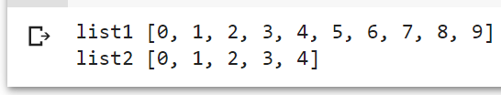
פתרון עם List Comprehension – iterable
אפשר להשתמש בכל אובייקט איטרטיבי, שניתן לעבור על איבריו בזה אחר זה
list1 = [x for x in range(10)]
list2 = [x for x in range(10) if x < 5]
print('list1', list1)
print('list2', list2)

Slide 35
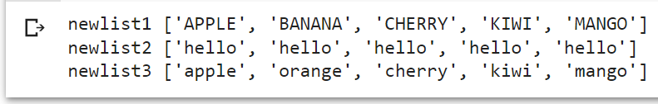
פתרון עם List Comprehension – Expression
fruits = ["apple", "banana", "cherry", "kiwi", "mango"]
newlist1 = [x.upper() for x in fruits]
newlist2 = ['hello' for x in fruits]
newlist3 = [x if x != "banana" else "orange" for x in fruits]
print('newlist1', newlist1)
print('newlist2',newlist2)
print('newlist3',newlist3)

Slide 36
מיון רשימה

Slide 37


מיון רשימה
frutes_list = ["orange", "mango", "kiwi", "pineapple", "banana"]
frutes_list.sort()
frutes_list
frutes_list = [100, 50, 65, 82, 23]
frutes_list.sort()
print(frutes_list)

Slide 38
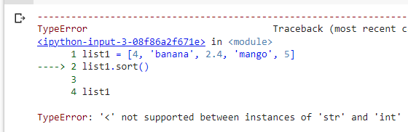
מיון רשימה
list1 = [4, 'banana', 2.4, 'mango', 5]
list1.sort()
list1

Slide 39


מיון רשימה – סדר יורד
frutes_list = ["orange", "mango", "kiwi", "pineapple", "banana"]
frutes_list.sort(reverse = True)
frutes_list
frutes_list = [100, 50, 65, 82, 23]
frutes_list.sort(reverse = True)
print(frutes_list)

Slide 40
היפוך רשימה
frutes_list = ["orange", "mango", "kiwi", "pineapple", "banana"]
frutes_list.reverse()
frutes_list

Slide 41
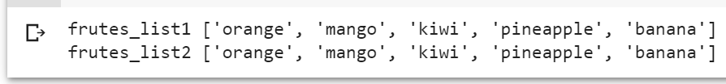
העתקת רשימה
שאלה: האם מתבצעת כאן העתקה של הרשימה?
frutes_list1 = ["orange", "mango", "kiwi", "pineapple", "banana"]
frutes_list2 = frutes_list1
print('frutes_list1', frutes_list1)
print('frutes_list2', frutes_list2)

Slide 42
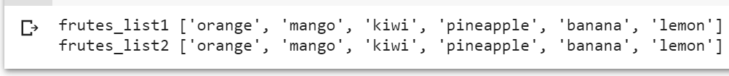
העתקת רשימה
תשובה:
frutes_list1 = ["orange", "mango", "kiwi", "pineapple", "banana"]
frutes_list2 = frutes_list1
frutes_list2.append('lemon')
print('frutes_list1', frutes_list1)
print('frutes_list2', frutes_list2)

Slide 43
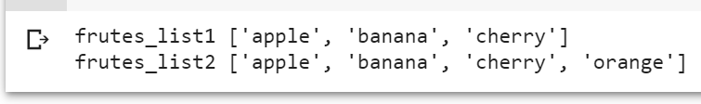
העתקת רשימה
frutes_list1 = ['apple', 'banana', 'cherry']
frutes_list2 = frutes_list1.copy()
frutes_list2.append('orange')
print('frutes_list1', frutes_list1)
print('frutes_list2', frutes_list2)

Slide 44

השוואת רשימות
רשימות שוות הינן רשימות באותו אורך שאבריהן שווים
list1 = [1, "a", 3]
list2 = [1, "a", 3]
list1 == list2

Slide 45


המרת מחרוזות לרשימה של מילים - Split
נשתמש כאשר נרצה לנתח מחרוזת עם מפריד - delimiter
קל יותר לנתח כל מחרוזת בנפרד כאשר הן ברשימה
s = 'apple banana cherry kiwi mango'
list = s.split()
print(list)
s = 'apple,banana,cherry,kiwi, mango'
list = s.split(',')
print(list)

Slide 46

המרת מחרוזות לרשימה של מילים - Split
s = 'apple,banana,cherry,kiwi,mango'
list = s.split('a')
print(list)

Slide 47
שאלות?

